Slide 1
大中票券債券市場展望雙週報
2023/03/20
Peter Tsai

Slide 2
市場回顧
最近二周美債利率大幅走低，因矽谷銀行債券資產受升息影響而大虧，被監理機關監管，引發流動性危機，市場重新評估經濟實況是否比預期更弱，FED是否暫停升息等，最新消息為瑞士信貸再度爆發倒閉危機，金融市場避險心態濃厚，公債利率再度大跌，然金融業的CDS卻大幅走揚，壓低公司債債券價格。上周五美國公債10y收在3.4286%。台債市場，市場再度預期央行3月可能不升息，利率走勢隨國際影響而走低。上週台債5y收在1.08%，10y收在1.165%。

Slide 3
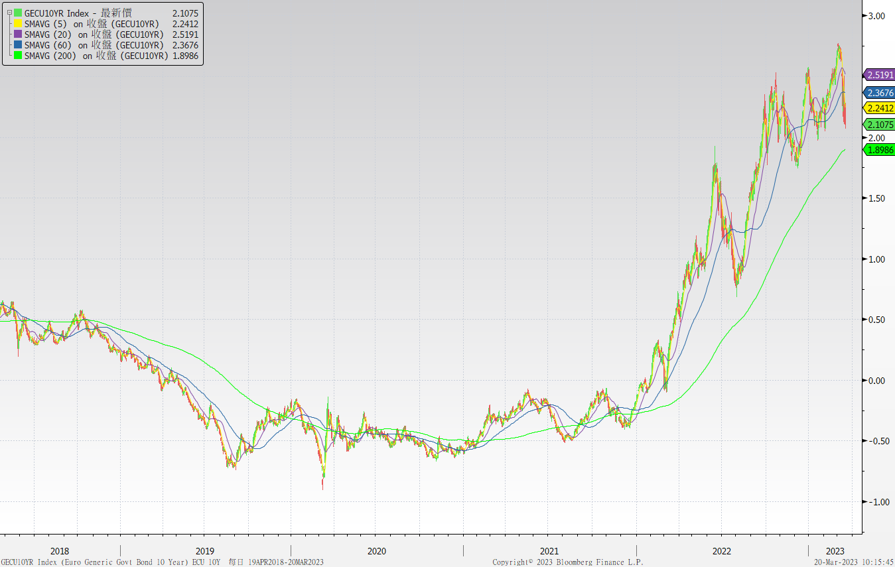
歐債十年期利率走勢圖

Slide 4
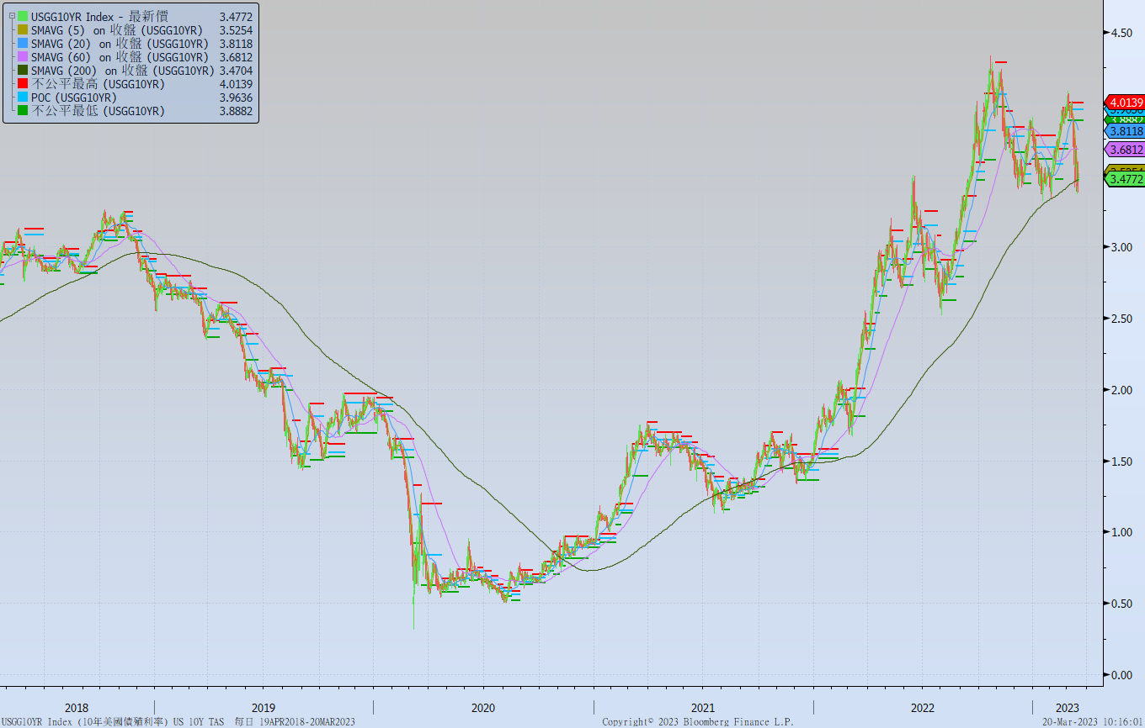
美債十年期利率走勢圖

Slide 5
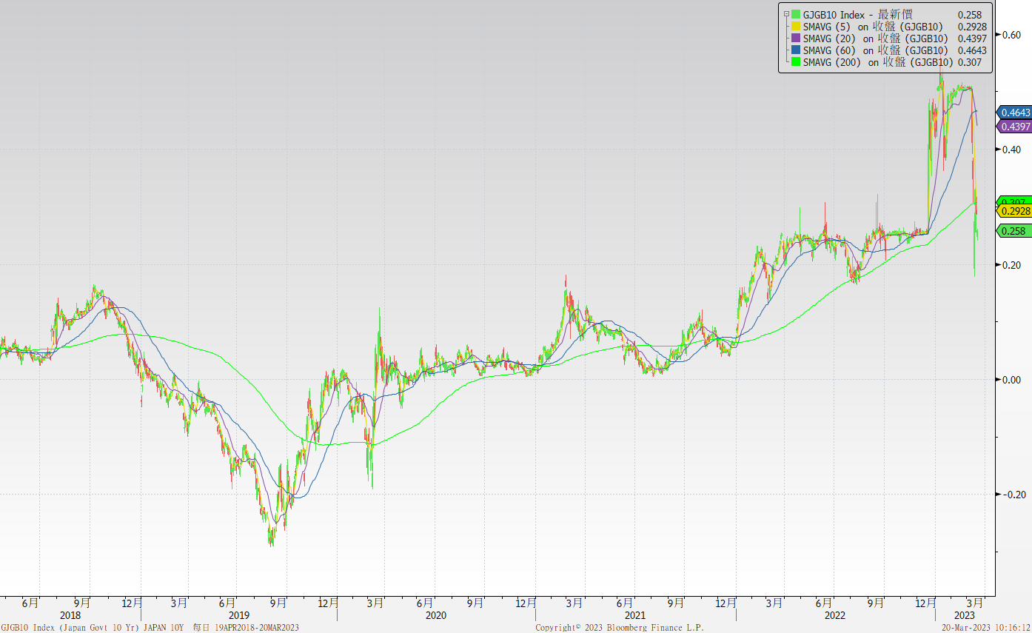
日債十年期利率走勢圖

Slide 6
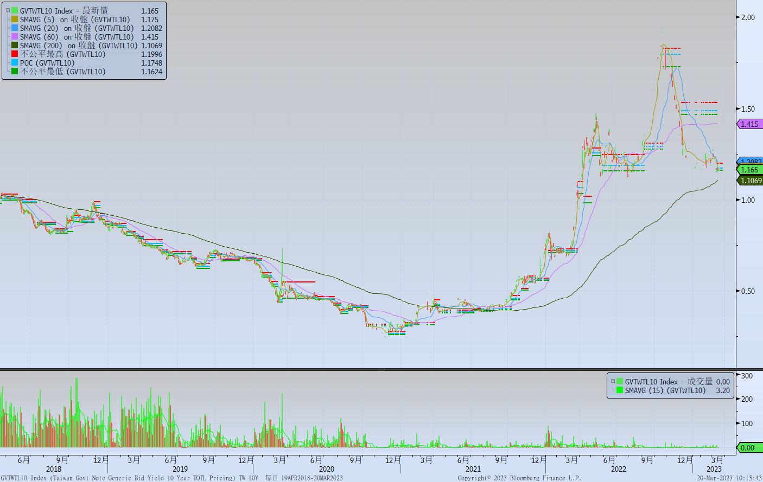
台債十年期利率走勢圖

Slide 7
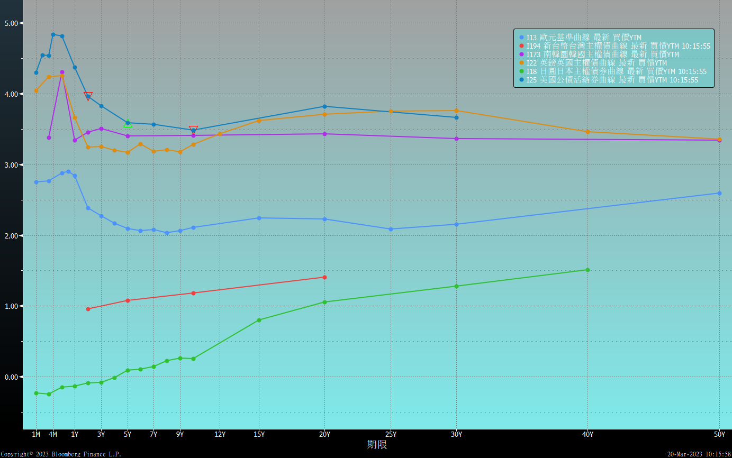
主要國家殖利率曲線

Slide 8
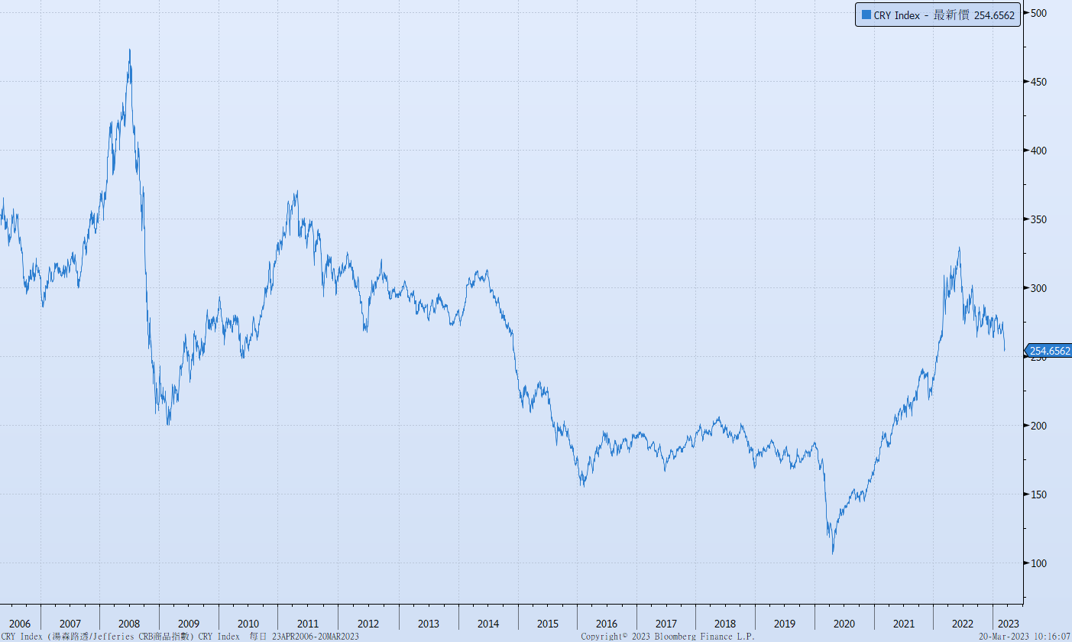
原物料指數

Slide 9
美國GDP成長率

Slide 10
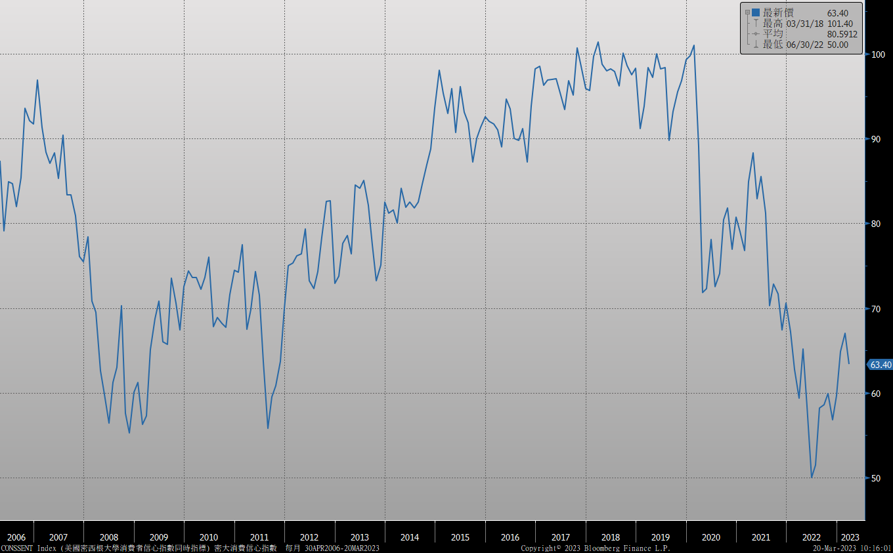
密大消費信心

Slide 11
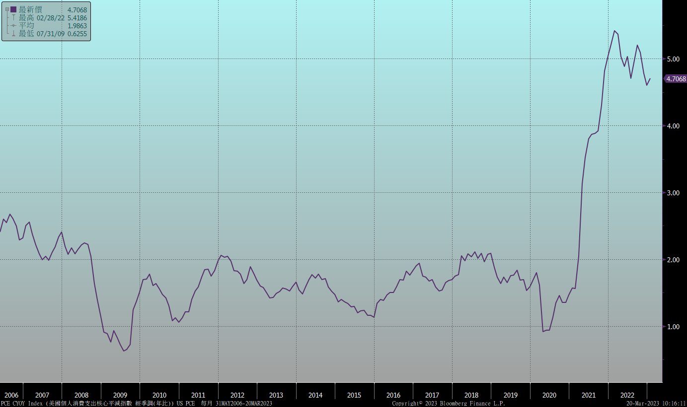
美國個人消費支出核心平減指數 經季調(年比)

Slide 12
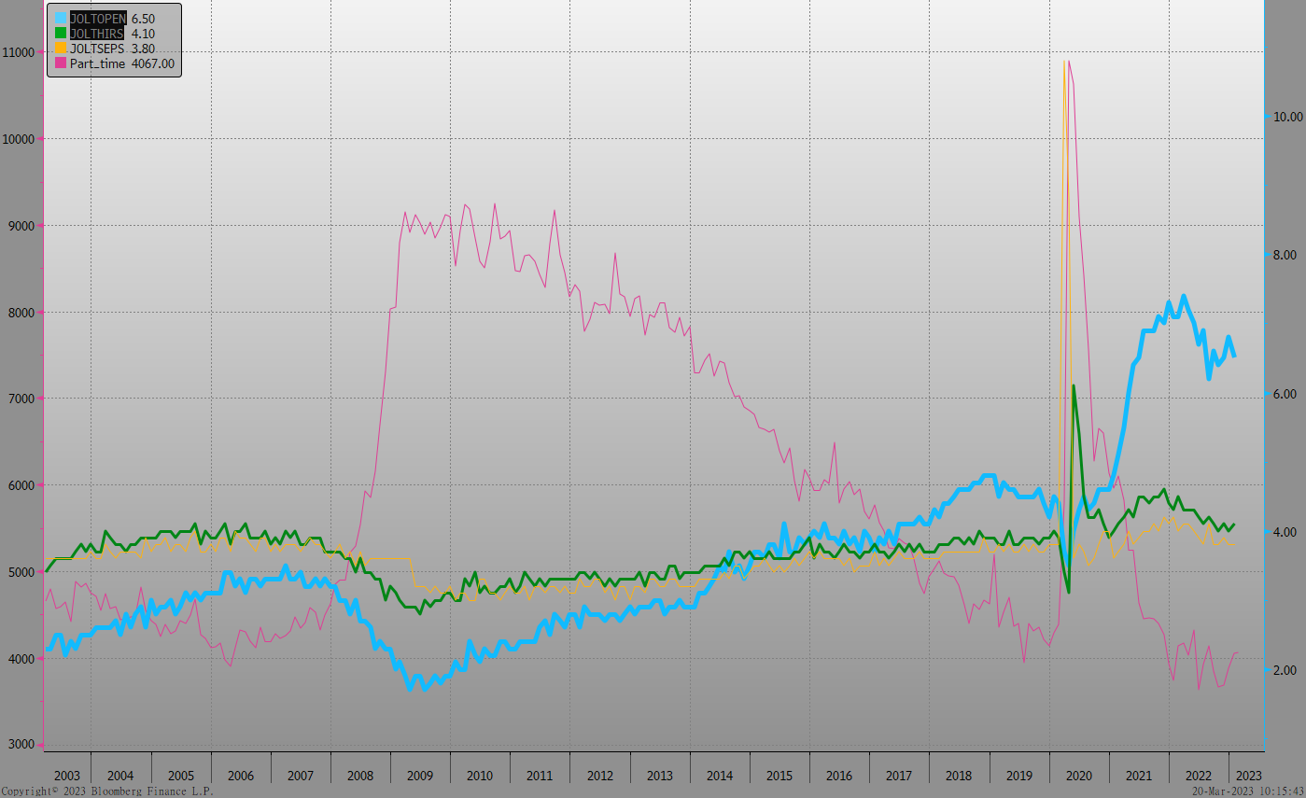
美國就業情況

Slide 13
美國新屋及成屋銷售

Slide 14
美國非農就業人數

Slide 15
經濟數據預報

Slide 16
市場展望
從利率走勢看，美債10y利率月線與季線同為向下。市場對FED在3月緊縮政策預期從原先的升息2碼轉為僅升息1碼或暫停升息。主要受到近期少數銀行倒閉消息影響。
在經濟數據方面，即將公布美國2月成屋銷售、2月新屋銷售，歐元區3月ZEW數據。目前市場預期美國2023年3~5月仍有1~2碼的升息空間，年底前降息的機率也重新放上檯面討論，公債市場目前由避險買盤主導。台債方面，債市氣氛再度偏多，3月底央行即便升息，也可能意謂升息循環結束。公債利率有機會往下測試。預估10y區間在1.15%~1.30%。利率交換市場，5年期利率區間在1.10%~1.35%。

